Slide 1

Physique moderne
Projet numérique
Anaelle R. Rime L. Shayma M.

Slide 2
Plan
I - Présentation du sujet
a) Introduction
b) effet Ramsauer-Townsend
c) Pertinence de l’utilisation du puit de potentiel
II - Résolution analytique
a) Etats stationnaires
b) Equation de Schrödinger
III - Partie numérique
a) explication des codes Python
b) Comparaison avec les données
IV - Limite de l’approche
V - Modèle plus réaliste
2

Slide 3

Introduction
3

Slide 4
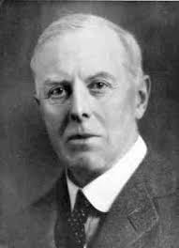
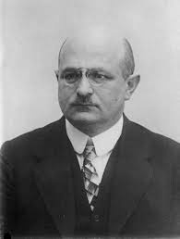
Effet Ramsauer-Townsend
Phénoméne physique décrivant la colision entre deux particules à l'échelle microscopique, provoquant alors la diffusion d'électron par l'atome d'un gaz noble.​
Découvert en 1921 par Carl Ramsauer et John Townsed. Ils ont pu observer que la diffusion pouvait s'annuler selon la valeur d'énergie de l'electron.​
Pour certaine valeur d'énergie, la probabilité que l'électron soit dévié peut étre nulle.
4

Slide 5
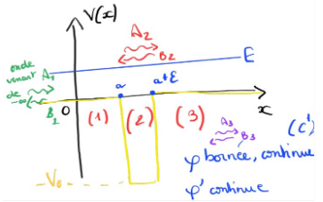
La pertinence de l’utilisation d’un puits de potentiel pour modeliser l’experience
L'objectif final de ce projet étant d'expliquer ce phénoméne à partir d'un modèle à une dimension. On modélise le potentiel au voisinage de la particule par un puits de potentiel, de profondeur finie –V.​
5

Slide 6
Résolution Analytique
Ψ(x,t) = ϕ(x) exp (-iEt/ℏ)
ℏ²/2m d²/dx² ϕ + [E-V(x)]ϕ(x) = 0 avec E : énergie totale de la particule
V(x) : potentiel constant par morceaux
ici : E > 0 > -V0 → E - V(x) = E - (-V0) = E + V0 > 0
=> Comportement sinusoïdale
forme de V(x)
{
-V0 pour a<x<a+ε
0 si x ∈ R\[a,a+ε]
V(x) =
ε : taille du puit
6

Slide 7




Résolution Analytique
3 régions :
V(x)
(I) : x ∈ ] -∞ ,a]
(II) : x∈ [ a,a+ε]
( III ) : x ∈ [a+ε,+∞[
A2
onde venant de - infini
B2
E
A1
a
a + ε
B1
x
(I)
(II)
(III)
A1
ϕ bornée, continue
ϕ’ continue
-V0
7
B1

Slide 8
Résolution Analytique
Etats stationnaires
=> dans ( I ) et (III) : ϕ’’(x) + (2mE/ℏ²) ϕ(x) = 0 k²>0
=> dans (II) : ϕ’’(x) + (2m(E+V0)/ℏ²) ϕ(x) = 0 q²>0
Polynome caractéristiques : EDO DU 2nd ordre
solution de la forme ϕ(x) = α exp(r1x) + β exp(r2x)
2 racines : r1 et r2 donnée par :
( I ) et ( III) : r² + k² = 0 => r= +- ik
(II) : r²+q² = 0 => r=+- iq
=> |ϕ(x)|² =
8

Slide 9
Résolution Analytique
Symetrisation du probleme
potentiel + symetrie
V(x)
{
-V0 pour |x|<a
0 pour |x|>a
E
V(x) =
A e(ikx) + B e(-ikx)
et E > 0 > -V0
F e(ikx)
B1
C e(iqx) + D e(-iqx)
x
V(x)= 0 : ( I ) x<-a : Ψ(x)= A e(ikx) + B e(-ikx)
V(x)= -V0 : ( II ) |x|<a : Ψ(x)=C e(iqx) + D e(-iqx)
V(x)= 0 : ( III ) x>a :Ψ(x)= F e(ikx)
-a
a
(I)
(III)
(II)
9

Slide 10
Résolution Analytique
Equation de Schrödinger : 1 dimension
^
H Ψ(x,t) = iℏ δΨ(x,t)/δt
→ opérateur
potentiel V(x)=> H = -ℏ²/2m δ²/δx²+ V(x)
^
-ℏ²/2m δ²/δx²Ψ(x,t) + V(x)Ψ(x,t) = iℏ δΨ(x,t)/δx th de superposition
( i ) Conditions au limites
(I ) : iℏ df/dt = Ef(t) <=> iℏ df/d=Edt
(II ) -ℏ²/2m δ²/δx²Ψ(x,t) + V(x) Ψ(x,t)=EΨ(x,t)
Ψ(x,t)=Ψ(x)f(t)
Pour tout x,t, fonction de x car :
-ℏ²/2m δ²/δx²Ψ(x,t) + V(x) = iℏ 1/f(t) df/dt = coté
∫ df/dt = -∫ iEdt/ℏ = ln(f) = -iEt/ℏ + cst, f(t) = f(0)exp(-iEt/ℏ). On prend f(0) =1
Ψ(x,t)=Ψ(x)exp(-iEt/ℏ)
10

Slide 11
Résolution Analytique
Les états stationnaires dépendent de la forme de V(x) : condition de continuité et k et q
V(x) ϕ(x)
Discontinue
borné
bornée continue
1fois derivable
=> continuité de Ψ(x) en x = -a et x= a
(II)
-ℏ²/2m δ²/δx²Ψ(x,t) + V(x) Ψ(x,t)=EΨ(x,t)
<=>(E- V(x))Ψ(x,t)+ℏ²/2m δ²/δx²Ψ(x,t)
(I ) et (III) V(x)= 0 : k²= 2mE/ℏ²
(II) V(x)= -V0 : q²= 2m(E+V0)/ℏ²
ℏ²r²/2m + V(x)-E =0 <=> r² = 2m/ℏ² - V(x)+E
B,C,D et E en fonction de A
coefficient de transmission et transmission : T= |F|²/|A|² , R = |B|²/|A|²
avec R+T=1
1/T= 1+ ¼ V0²sin²(2qa)/E(E+V0) , T(e) avec e=E/V0
11

Slide 12
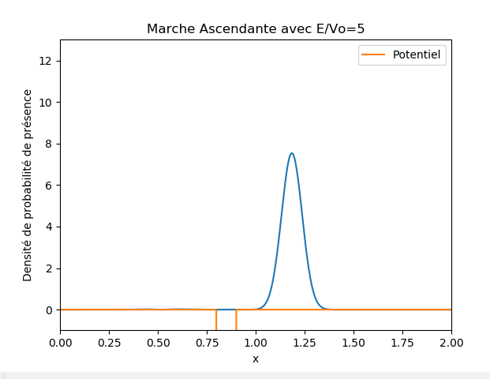
Partie numérique
Coder en python l'algorithme de résolution d'équation différentielle pour observer la propagation du paquets d'ondes.
12

Slide 13
Les limites de cette approche
En réalité, un électron se déplace dans un espace 3D, pas 1D.
Le puits 1D ne tient pas compte des angles de diffusion : or dans une vraie expérience, un électron peut être diffusé dans toutes les directions. Cela simplifie à l'extrême la dynamique.
Un puits à bords abrupts n’a aucune justification physique : les atomes ont des potentiels lisses, souvent de type gaussien, exponentiel, ou Lennard-Jones.
Le puits carré ne prend pas en compte la structure électronique réelle de l’atome (nuage d’électrons, forces de polarisation...).
Le puits est localisé et ne modélise pas : les forces de van der Waals, les effets de polarisation induite, ni le champ électrique diffus de l’atome.
Cela peut être important à basse énergie, où ces effets influencent la trajectoire.
L’effet Ramsauer réel implique des interférences complexes entre l’onde incidente et le nuage électronique de l’atome.
Le puits ne tient pas compte de : la taille réelle de l’atome, l’interaction électron-noyau, la forme du potentiel réel de diffusion.
13

Slide 14
Modèle plus réaliste
Potentiel sphérique lisse ou de Woods-Saxon: Couramment utilisé en physique nucléaire et atomique. Il évite les discontinuités du puits rectangulaire et représente mieux la réalité de l’interaction entre un électron lent et un atome noble.
V(r)=-V0/​​(1+exp((r-R)/a))
avec :
V0>0 est la profondeur du potentiel,
R est un paramètre lié à la taille de l’atome (ou du noyau),
a est une longueur de lissage (épaisseur de la "surface").
14

Slide 15
Bibliographie
chrome-extension://efaidnbmnnnibpcajpcglclefindmkaj/https://cpge-paradise.com/MP4Phys/TD/TD11%20meca%20q.pdf
https://www.f-legrand.fr/scidoc/
https://phet.colorado.edu/fr/simulations/bound-states
https://www.unisciel.fr/
15

